Slide 1
Harry, el mago de las palabras mágicas

Slide 2
Te presento a Harry, el gran mago de las palabras mágicas
Creación propia. Yessica Santana Solano, 2023

Slide 3
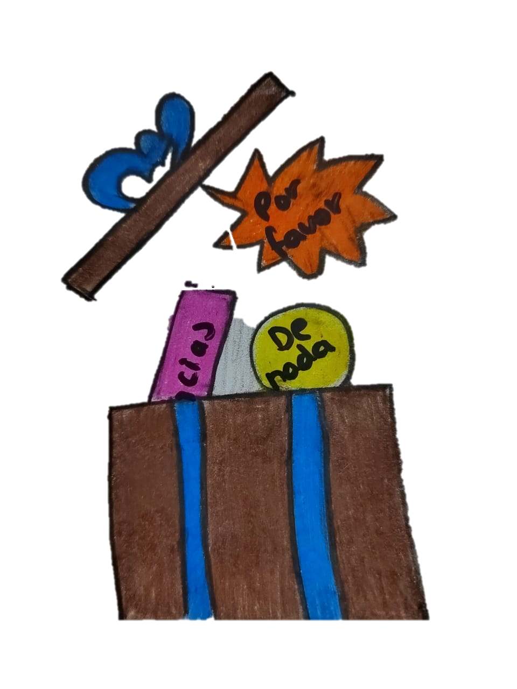
El primo de Harry ama viajar por todo el mundo y en uno de sus viajes un viejito le regaló una caja llena de palabras brillantes y le contó que esas palabras tienen un gran valor.
Se acercaba el cumpleaños de Harry y su primo pensó que esa caja seria un excelente regalo, así que la envolvió en un papel azul con café y se la dio.
Creación propia. Yessica Santana Solano, 2023

Slide 4
Creación propia. Yessica Santana Solano, 2023
En una carta, su primo le dice que esas palabras son mágicas, y si las regalas a los demás, pueden conseguir que las personas hagan muchas cosas, por ejemplo: hacer reír al que está triste, llorar de alegría, entender cuando no entendemos, abrir el corazón a los demás, entre otras cosas mas.

Slide 5
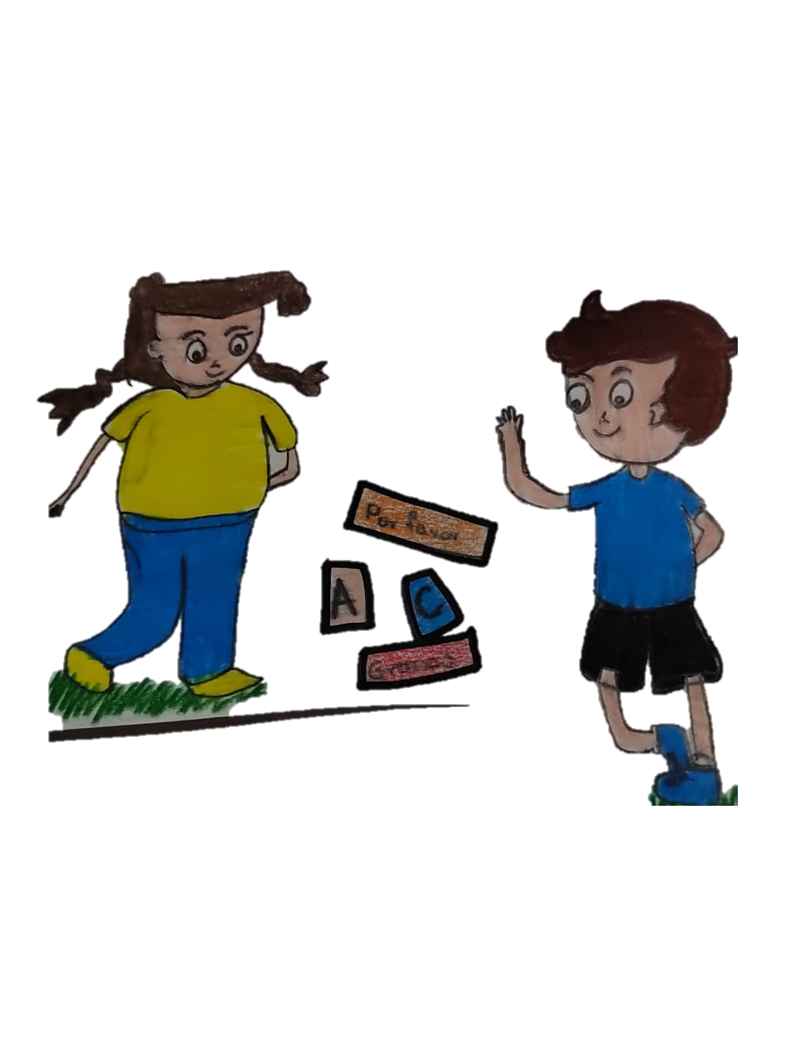
Desde entonces Harry juega muy contento con sus amigos en su jardín, arman y desarman las palabras sin cesar.
Creación propia. Yessica Santana Solano, 2023
Hay veces que las letras se unen solas para formar palabras fantásticas, imaginarias, y es que Harry es realmente un mago de las palabras.

Slide 6
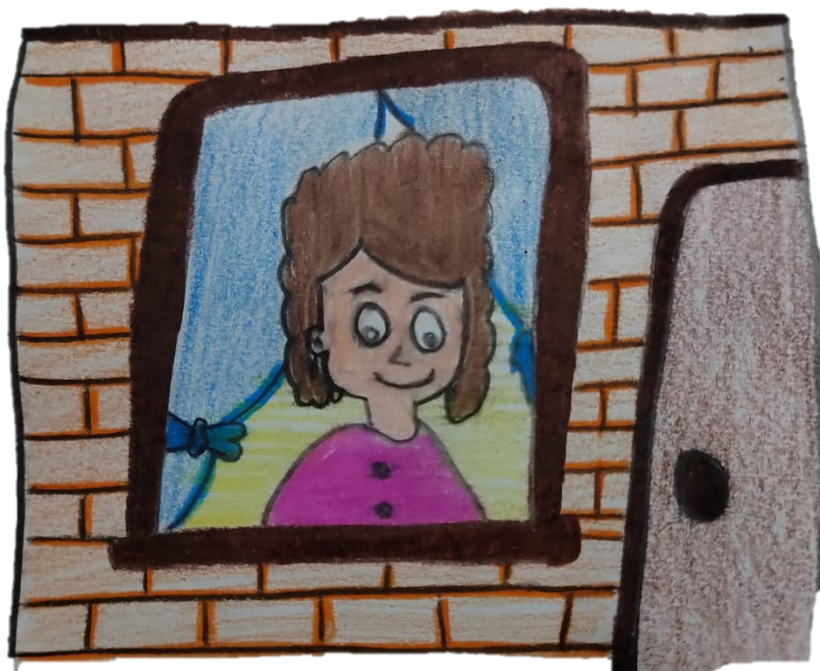
Lleva unos días preparando un regalo muy especial con sus letras mágicas para aquellos que más quiere .
Creación propia. Yessica Santana Solano, 2023
Es muy divertido ver la cara de mamá cuando descubre por la mañana un buenos días, preciosa. El ver como se emociona y todo el día esta muy feliz por las palabras que ha escuchado.

Slide 7
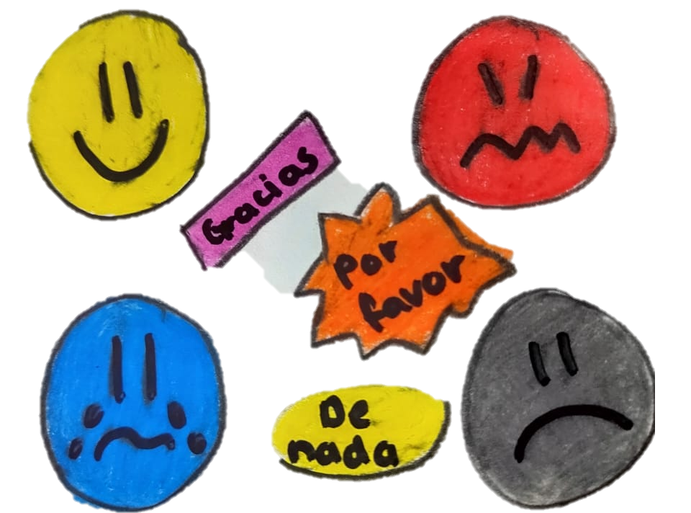
Sus palabras son amables y bonitas, cortas, largas, que suenan bien y hacen sentir bien por ejemplo…
Creación propia. Yessica Santana Solano, 2023
Harry sabe que las palabras son poderosas y a él le gusta jugar con ellas y ver la cara de felicidad de la gente cuando las oye.

Slide 8
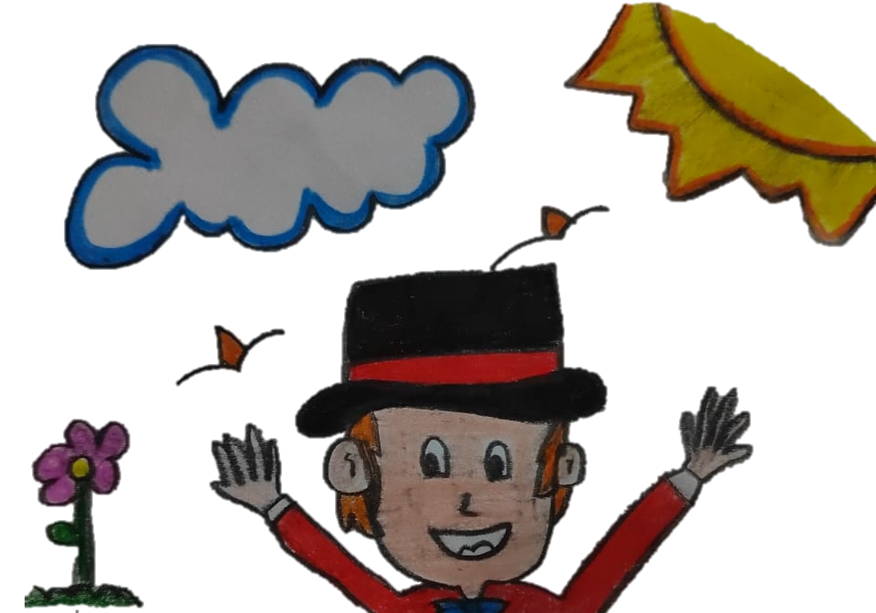
Sabe bien que las palabras amables son mágicas, son como llaves que te abren la puerta de los demás.
Creación propia. Yessica Santana Solano, 2023
Porque si tú eres amable, todo es amable contigo.

Slide 9
Y colorín colorado este cuento se ha acabado…

Slide 10
COMENZAR
AHORA JUGUEMOS!!!!!

Slide 11
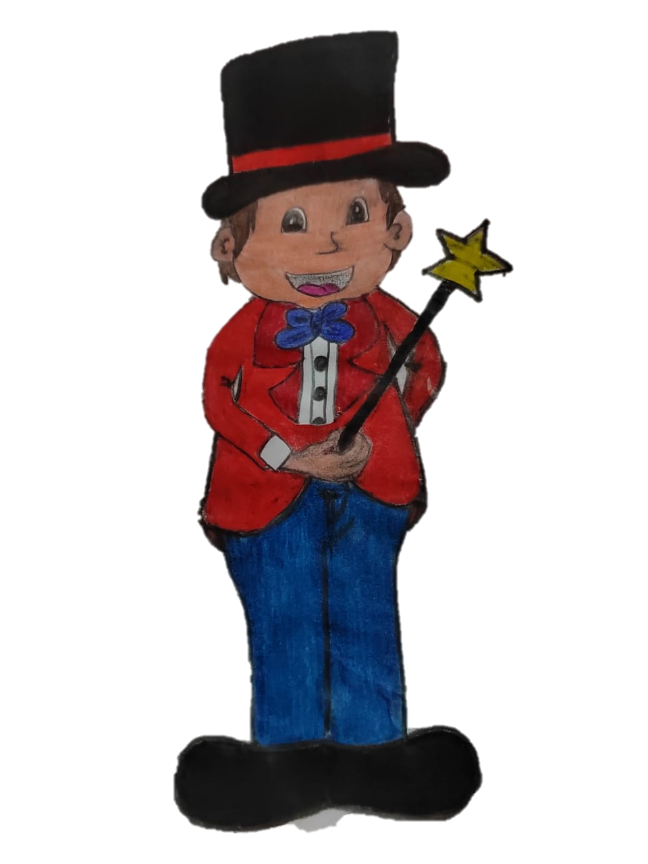
El cuento se llama Harry el ________ de las palabras mágicas
EL MAGO
EL NIÑO
Creación propia. Yessica Santana Solano, 2023
Creación propia. Yessica Santana Solano, 2023

Slide 12
¿Quién le manda el regalo a Harry?
Creación propia. Yessica Santana Solano, 2023
Creación propia. Yessica Santana Solano, 2023
Primo
Mamá

Slide 13
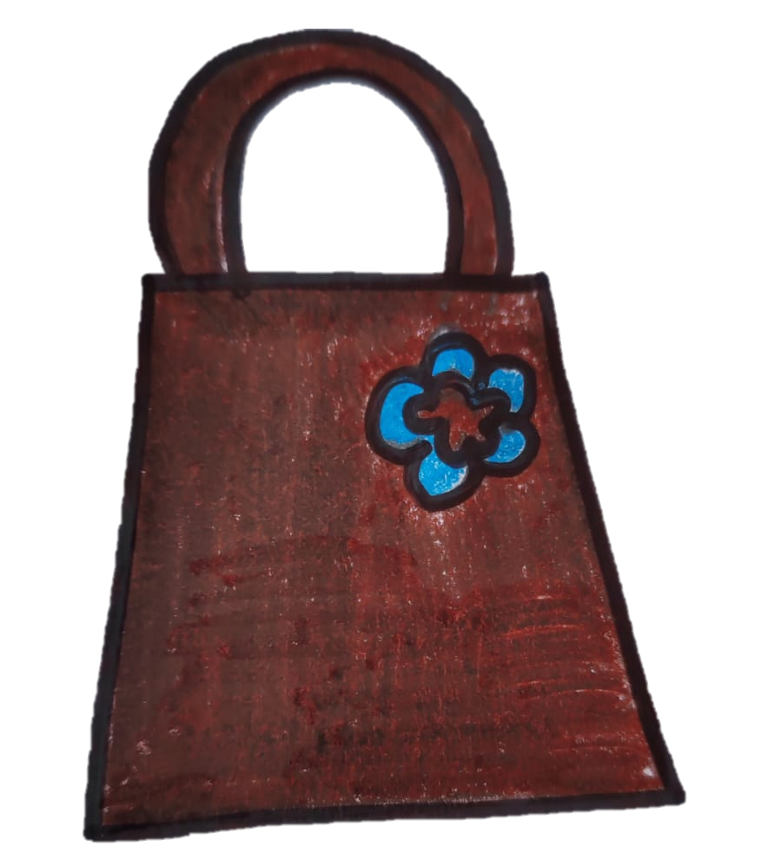
El regalo de Harry estaba en una ______.
Creación propia. Yessica Santana Solano, 2023
Creación propia. Yessica Santana Solano, 2023
CAJA
BOLSA

Slide 14
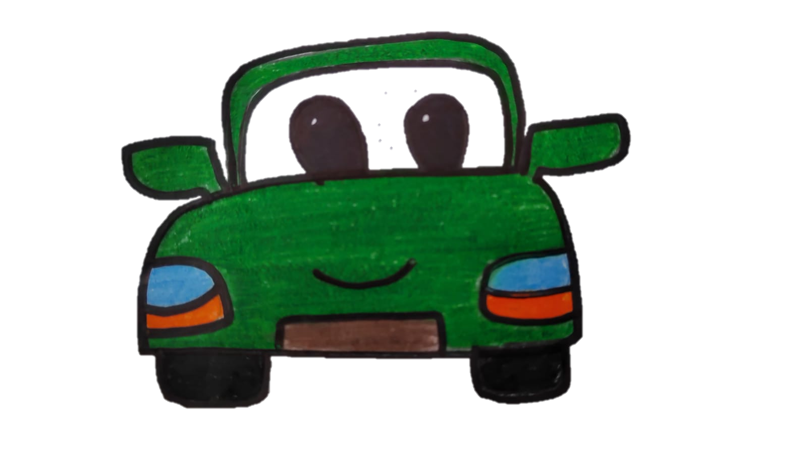
¿Qué había dentro de la caja?
Creación propia. Yessica Santana Solano, 2023
Creación propia. Yessica Santana Solano, 2023
PALABRAS MAGICAS
CARRO

Slide 15
¿Quién descubre un buenos días preciosa por la mañana?
Creación propia. Yessica Santana Solano, 2023
Creación propia. Yessica Santana Solano, 2023
AMIGA
MAMÁ

Slide 16
¿Quieres intentarlo y ser tu un mago de las palabras amables?
¿Cómo lo harías?

Slide 17
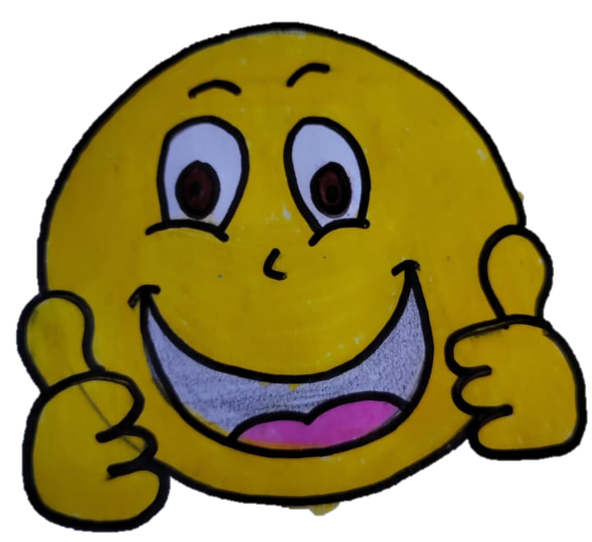
Felicidades !!!!!!
siguiente
Creación propia. Yessica Santana Solano, 2023

Slide 18
Felicidades !!!!!!
siguiente
Creación propia. Yessica Santana Solano, 2023

Slide 19
Felicidades !!!!!!
siguiente
Creación propia. Yessica Santana Solano, 2023

Slide 20
Felicidades !!!!!!
siguiente
Creación propia. Yessica Santana Solano, 2023

Slide 21
Felicidades !!!!!!
siguiente
Creación propia. Yessica Santana Solano, 2023

Slide 22
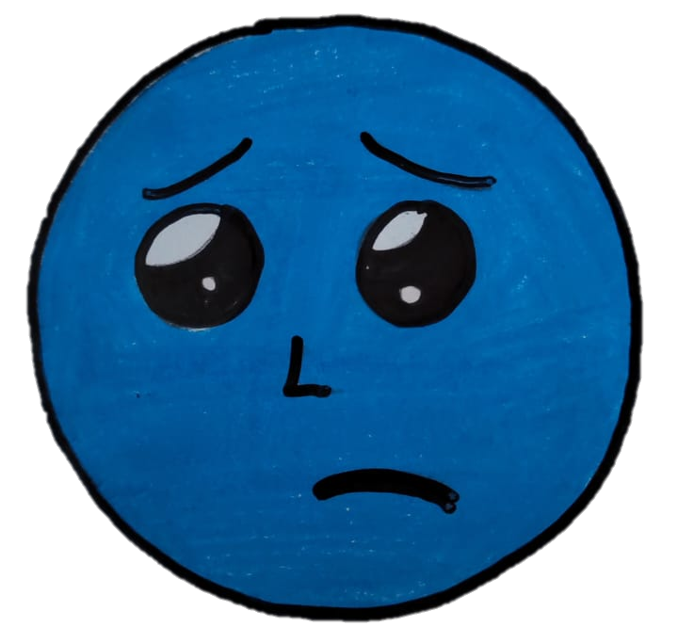
Inténtalo de nuevo!!!
regresa
Creación propia. Yessica Santana Solano, 2023

Slide 23
Inténtalo de nuevo!!!
regresa

Slide 24
Inténtalo de nuevo!!!
regresa
Creación propia. Yessica Santana Solano, 2023

Slide 25
Inténtalo de nuevo!!!
regresa
Creación propia. Yessica Santana Solano, 2023

Slide 26
Inténtalo de nuevo!!!
regresa
Creación propia. Yessica Santana Solano, 2023

